Slide 1

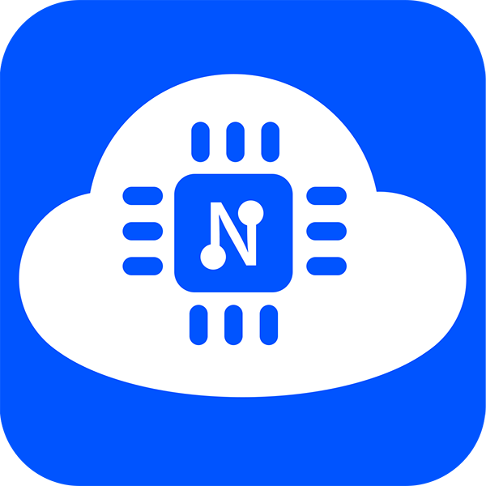

INF1805
Felipe Vieira Côrtes Fernando Homem da Costa
GitHub

Slide 2


Objetivo
Nesta etapa final da disciplina INF1805 - Sistemas Reativos, o objetivo é desenvolver um projeto com aplicação real utilizando duas ou mais tecnologias aprendidas durante o curso.
Tecnologias aprendidas:
Linguagens:
Arduino
Lua
Löve Framework
Céu/Terra
Microcontroladores:
Arduino
Nodemcu
Simulador de sensores de rede sem fio

Slide 3
Tecnologias UTILIZADAS
Linguagens:
Lua
Tratamento de eventos
Triggers
Timers
Framework LÖVE
Biblioteca MQTT
Tratamento de eventos
Timers
Javascript
Biblioteca MQTT - Terceiros
Tratamento de eventos
Microcontrolador - Nodemcu
Sensores
Temperatura
Ultrasom
Biblioteca MQTT
Tratamento de eventos
Triggers
Timers

Slide 4
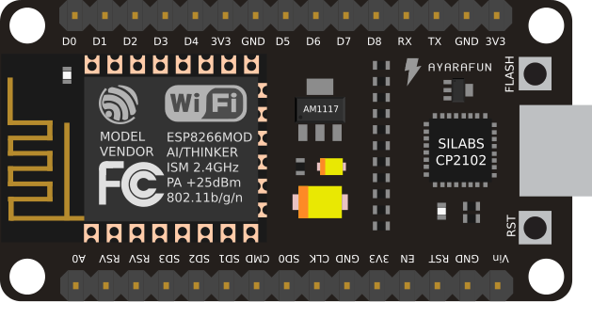
Projeto
Simular um sistema de disponibilidade de lugares, no caso o cenário é uma biblioteca.
Cada nodeMCU representa um lugar, quando um aluno desejar utilizar aquele lugar, bastará sentar na cadeira e o sensor deverá captar sua presença através de ultra-sons.
Essa informação será transmitida através do protocolo MQTT utilizado entre nodeMCU e o MQTT broker (servidor gratuito na web), e esse enviará mensagens para todos os seus clientes inscritos em determinado canal.
Clientes por sua vez, são interfaces gráficas que irão representar os dados das mensagens recebidas para os usuários, sendo uma Web(Javascript) e uma GUI(Löve).

Slide 5
DIFICULDADES ENCONTRADAS
Javascript
MQTT Biblioteca de terceiros
Documentação fraca e exemplos superficiais
Löve
MQTT Biblioteca de terceiros
Documentação fraca e exemplos superficiais
Lua
Nodemcu
Sensor de ultrassom - Lua

Slide 6
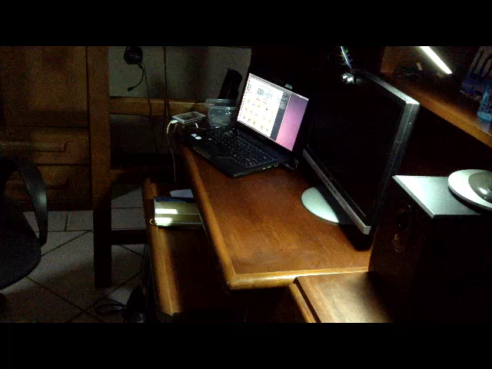
Vídeo

Slide 7

Perguntas?

Slide 8
Obrigado!

